Slide 1
أراكُمْ متشوقينَ للدرسِ الجديدِ حَسَنًا عليكُم تقسيمُ أنفسكُم إلى فريقيْنِ سيتحدَّثُ أحدُ الفريقيْنِ عن مدينةٍ عُمانيةٍ أمَّا الفريقُ الآخر فعليهِ أن يتعرَّف هذهِ المدينة من خلالٍ المعلوماتٍ التي يقٍّدمُها الفريقُ الأول فهلْ أنتُم مُستعدُّونَ ؟
دَخَلَ المعلمُ غُرفَةَ الّصفِّ وبعدَ أنْ حيَّا طلابَه بادَرَهُ أحمدُ قائلاً :
ما درسُنا اليومَ يا أُستاذ

Slide 2
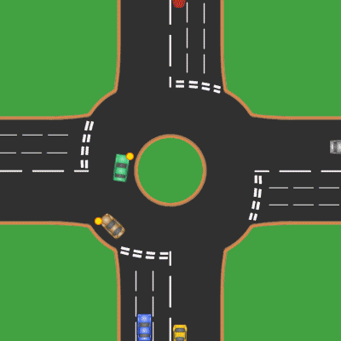
معلمتي أين تقع المدينة التي سوف نذهب إليها ؟
مَعْلمٌ مِنْ بِلادي

Slide 3
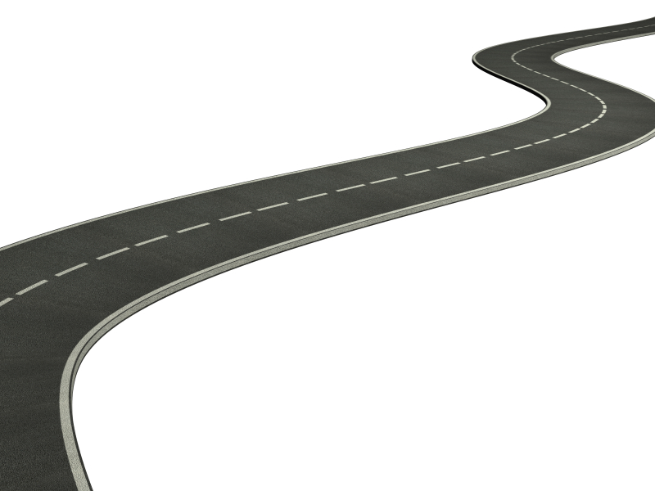
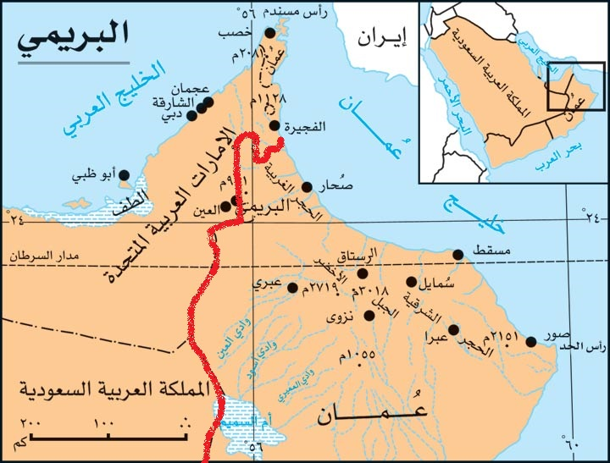
مدينتُناهي إحدى ولاياتِ منطقةِ الظاهرةِ، تبعُدُ عَنْ محافظةِ مسقطَ حوالي ثلاثمائة واثنى عشرَ كيلو مترًا، تَحدُّها عشرُ ولاياتٍ هي : البريمي ، وضَنْك ،وينقل ،وصحم والخابورة ، والرستاق ، والحمراء، وبهلاء ، وأدم وهيما بالإضافةِ إلى كونِها نُقطة التقاءِ حدود السلطنةِ مع دولتين شقيقتينِ هما : دولةِ الإماراتِ العربيةِ المتحدة ، والمملكةِالعربيةِ السعودية .

Slide 4
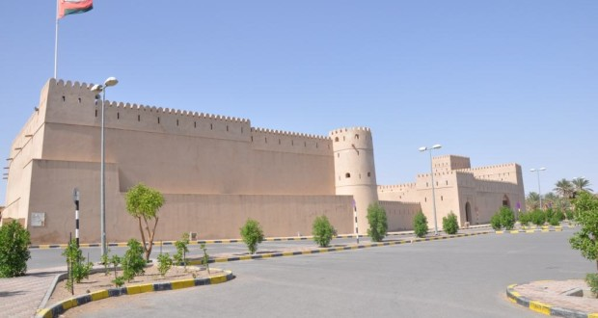
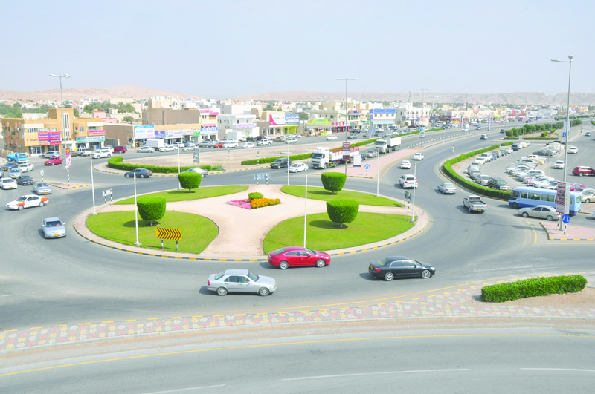
ها قد وصلنا إلى مدينة عبري

Slide 5
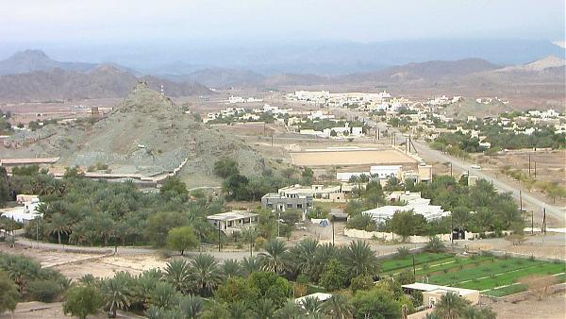
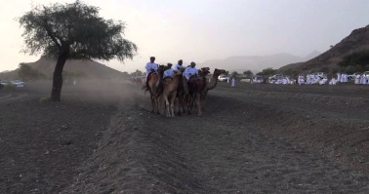
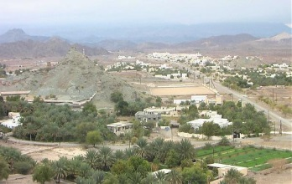
أهلا بكم يا أبنائي أنتم الآن في مدينة عبري وهي من أكبر ولايات محافظة الظاهرة.
موقعها المتميز أكسبها شهرة وجعلها مركز مهما تتمازج فيها ثلاث بيئات حضرية وبدوية وريفية
وقد قالَ فيها الشَّاعرُ سالمُ بنُ علي الكلباني :

Slide 6
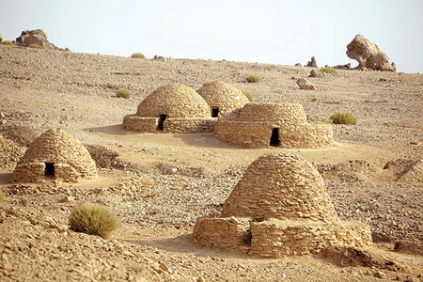
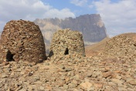
وبالإضافة يا ابنائي تتكون من حوالي 400 مقبرة أثرية عبارة عن بناء دائري من حجارة صلبة
معلمتي إني أرى بيوت صغيرة كخلايا النحل
ينطق التاريخ بتراثها ومبانيها الشامخة ويتغنى الشعراء بطبيعتها الساحرة وأهم موقع نحن في الآن هو مقابر بات
نعم تلك مقابر بات وهي عبارة عن مدافن مستديرة الشكل كخلايا النحل وهي شاهدة على حضارة عريقة يعود أثرها إلى حولي 5000 سنة وتم تسجيلها من ضمن قائمة التراث العالمي في اليونسكو

Slide 7
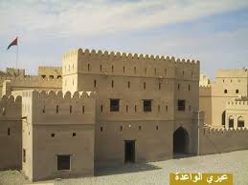
نحن الآن في الحصن الذي يسمى باسمها وهو من أكبر حصونها ويعود تاريخ بنائه إلى ما قبل 400 سنة
ولكن يا أصدقائي مديتنا بها العديد من الحصون فلا تنسوا زيارتنا قريبا
إبداع وهندسة

Slide 8
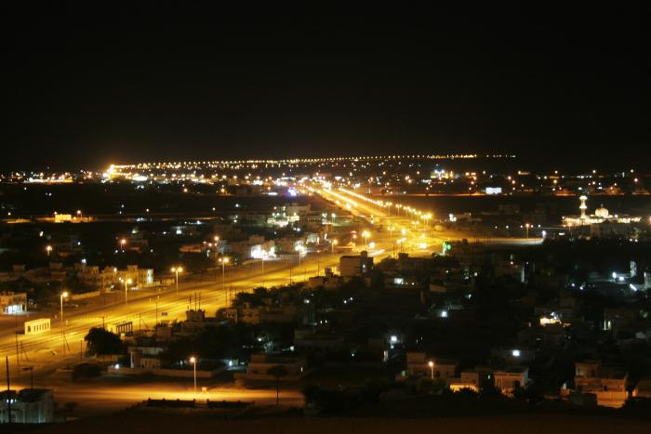
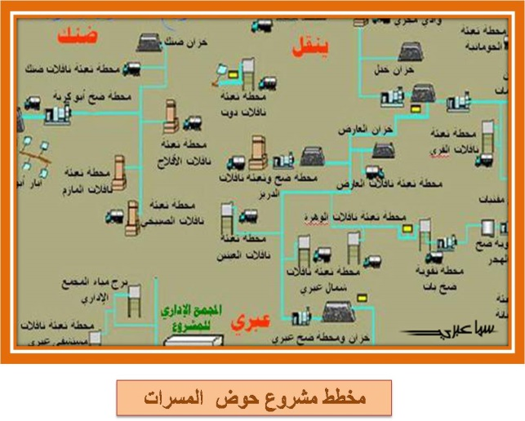
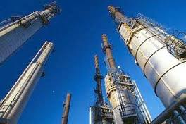
لقد حظيتْ هذه الولايةُ في العهدِ الزاهرِ لحضرةِ صاحبِ الجلالةِ السلطانِ المعظمِ بالعديدِ مِنَ المُنجزاتِ ، فبالإضافةِ إلى توافرِ الخدْماتِ الرئيسيةِ بها ، والمؤسساتِ الحكوميةِ القائمةِ على إدارتِها ، توجدُ بها أيضًا عدَّة مشاريعَ كُبْرى ؛ من أهمِّها محطةُ جبالٍ للغازِ الطبيعيِّ ، ومصنعُ الرُّخام الذي يُعَدُّ أكبرَ مصنعٍ في السلطنةِ ، وكذلكَ مشروعُ حوضِ المسراتِ الذي يقعُ غربَ هذهِ الولايةِ ، ويغطِّي مخزونُهُ المائي مساحةَ (12520) كيلو مترًا مربعًا ، ويستفيدُُ منه ما يقُاربُ من (115) ألفَ نَسمةِ.

Slide 9
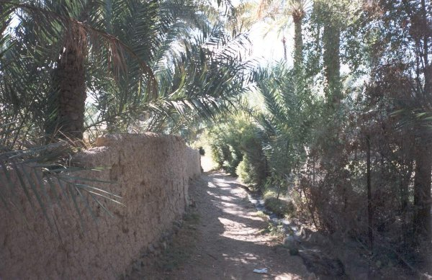
شكرا لكم على حسن الاستماع ولكن هل عرفتم هذه مدينة ؟

